Slide 1

加快发展现代职业教育 ,以提高质量为核心。
大力推动专业设置与产业需求、课程内容与职业标准、教学过程与生产过程“三对接”。
探索中等职业学校文化基础课教学内容和教学模式的改革创新。
提升教师教学水平 、促进教师专业成长。

Slide 2

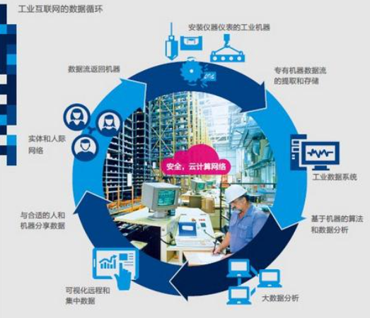
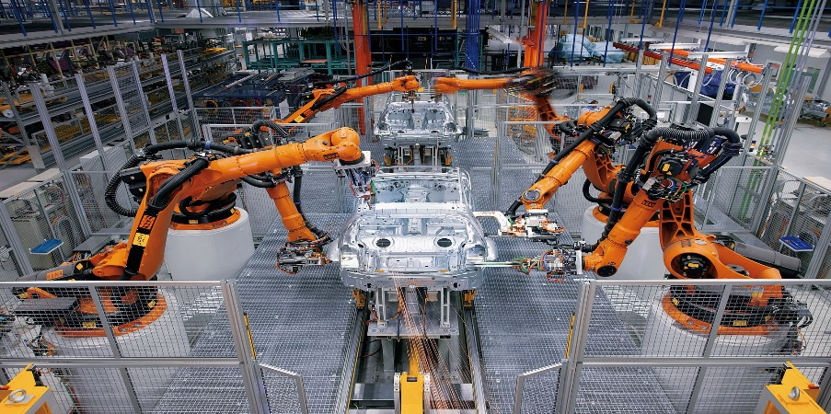

信息化和数字化技术
悄悄改变人们的生活
工业 4.0
数 字 化
智 能 化
创新网络化

Slide 3


指尖上的音符
叮——咚门铃电路

Slide 4

1
说教材谈理念
2
说学情谈目标
3
说教法谈学法
Contents
目录
4
说教学谈过程
5
说反思谈心得

Slide 5
一、说教材谈理念
教材内容
教学理念

Slide 6
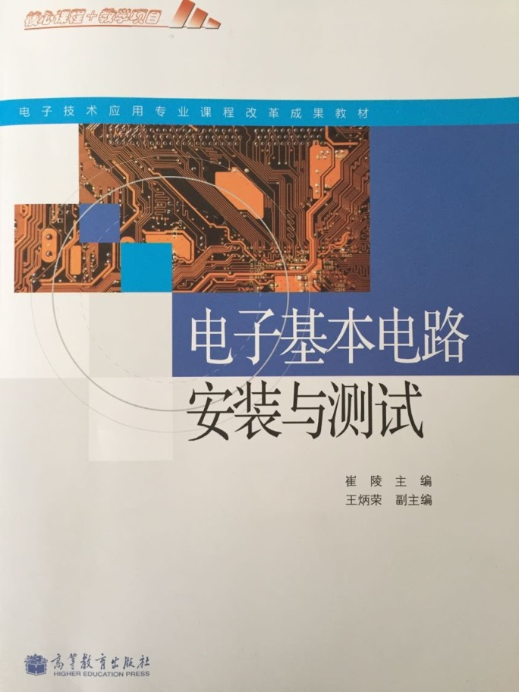
教材分析
项目10 555时基电路的安装与测试
任务 1 单稳态触发器的制作与测试
任务 2 多谐振荡器的安装与测试
技能实训 叮—咚门铃的制作
任务 3 施密特触发器的安装与测试
任务 4 数字时钟的安装与测试
项
目
化

Slide 7
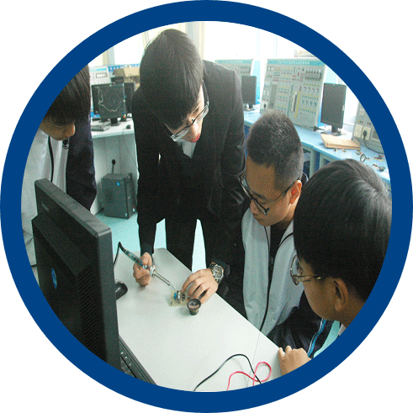
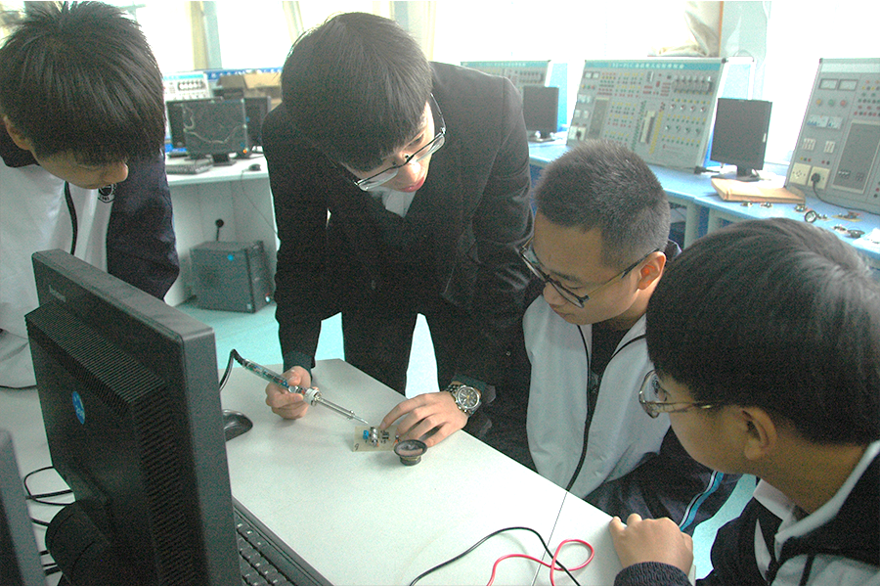
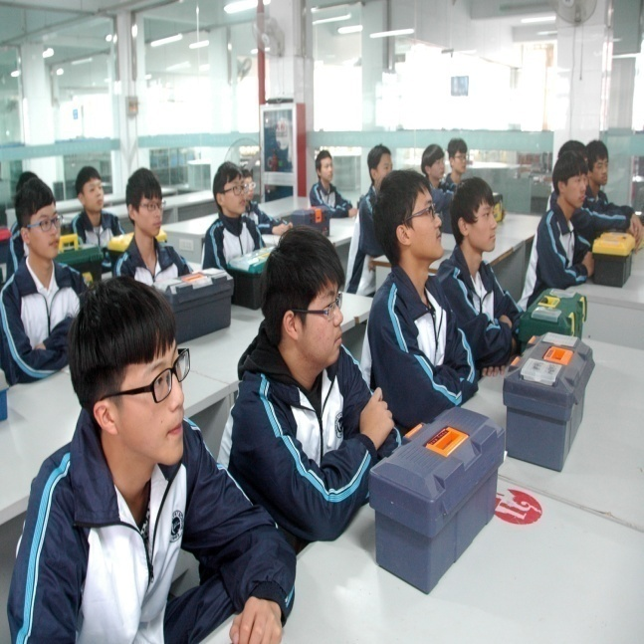
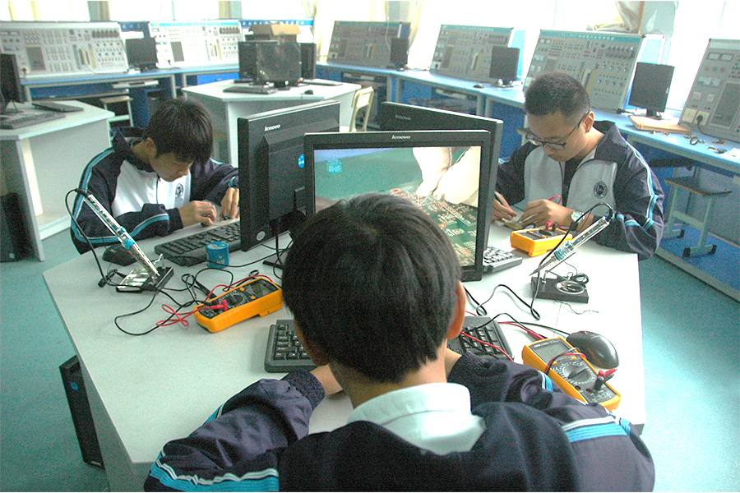
教学理念
“因学设教”
“教”的技能展示 “学”为宗旨活动

Slide 8
二、说学情谈目标
学情分析
教学目标
重点难点

Slide 9
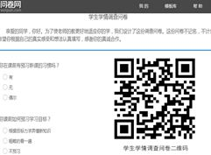
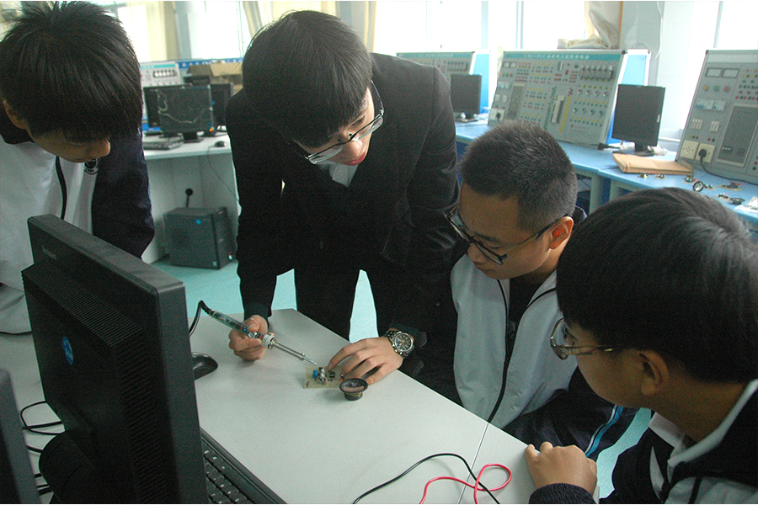
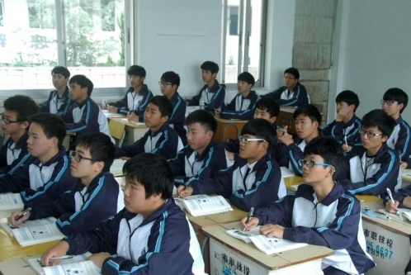
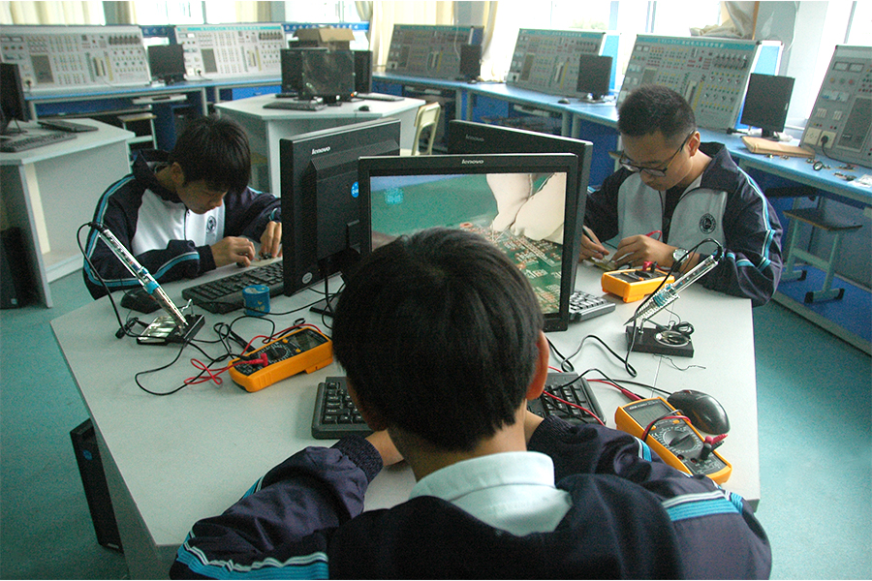


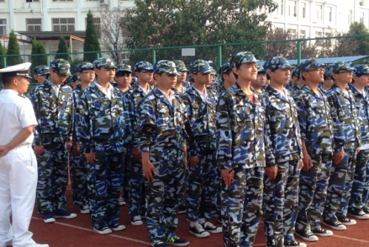
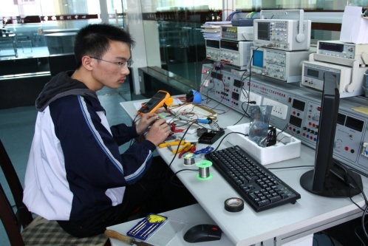
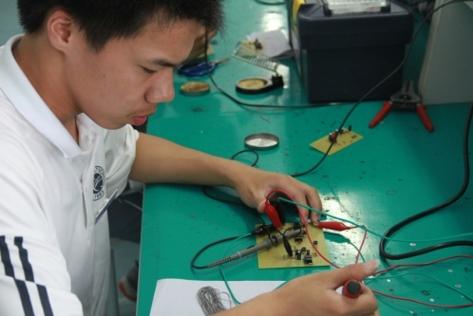
学情分析
80
60
40
20
80%
掌握555电路基本知识
60%
精力充沛
缺乏学习主动性
70%
会制作电路
分析能力不强

Slide 10
教学目标
1
2
3
知识技能
过程方法
情感价值
1. 学会电路的制作。
2. 理解电路的工作原理。
3. 能应用“排故四步法”准确判断并排除电路故障。
1. 通过电路的制作掌握电路制作的规范流程。
2. 通过电路的制作进一步提升555多谐振荡器应用能力。
养成仔细观察、认真记录、规范操作和安全生产的职业习惯。

Slide 11
重点难点
原理难识读 故障不统一
教学重点
教学难点
叮—咚门铃
电路的制作
运用工作原理
排除电路故障

Slide 12
三、 说教法谈学法

Slide 13
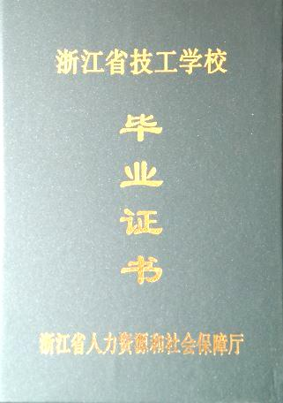


教法学法
教法
任务驱动
小步子教学
做中学 学中做
分析
实践
比较
模拟
电路四步学习法

Slide 14
四、 说教学谈过程
活动过程
任务提出
任务评价
课前准备
任务决策
任务拓展
搭建平台
任务实施
板书设计

Slide 15
活动过程
任务
提出
任务
实施
元件识别与检测
电路安装
电路调试与排故
任务
拓展
激发学习动机
培养创新能力
生活情趣
激发兴趣
20分钟
10分钟
1
2
3
4
5
3课时
5分钟
90分钟
10分钟
模拟仿真
电路设计
任务
决策
自主评价
教师总结
任务
评价

Slide 16
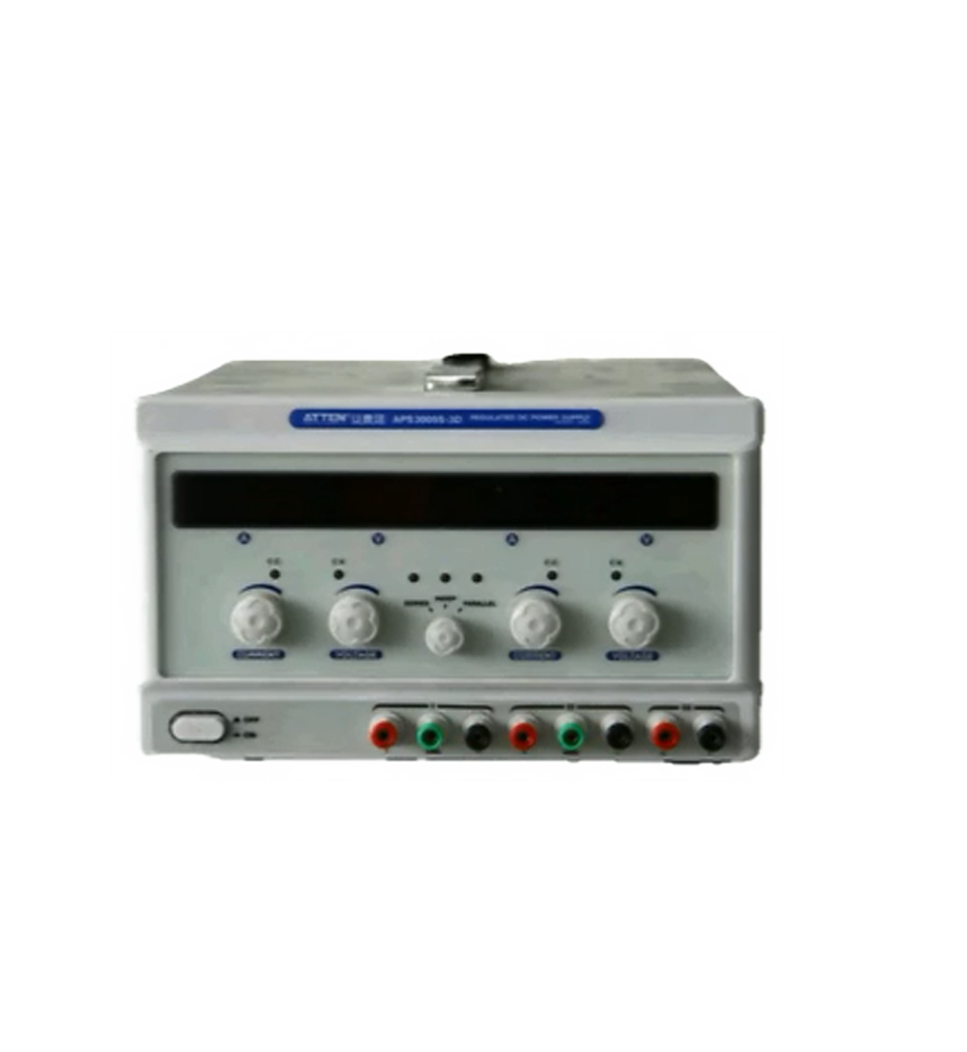
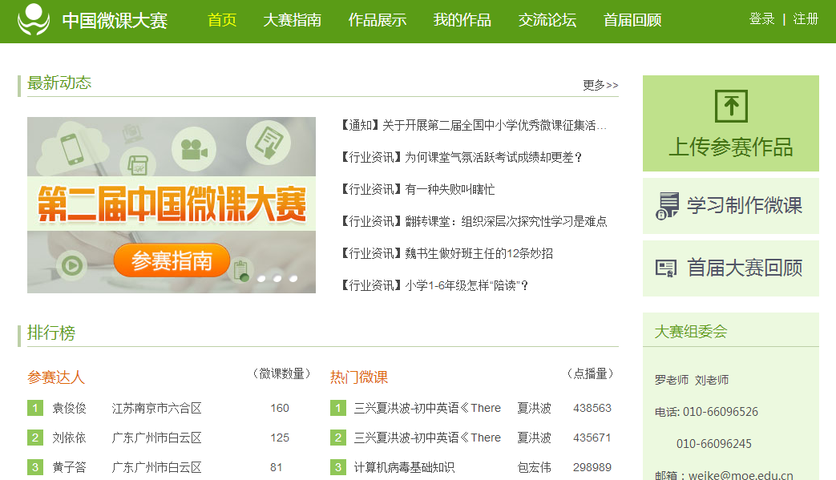

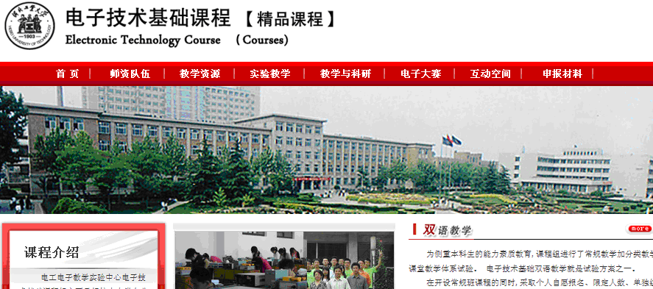
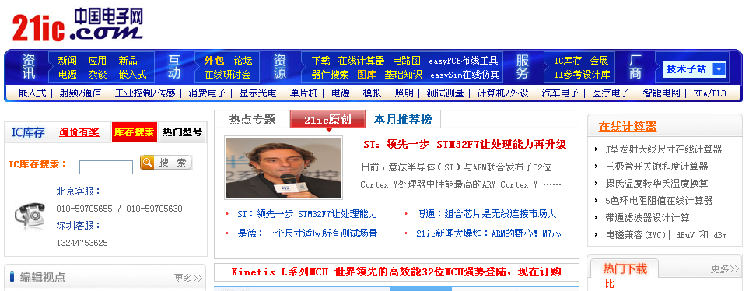


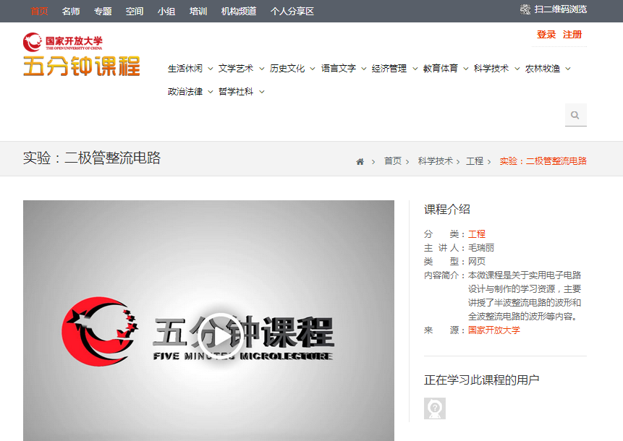
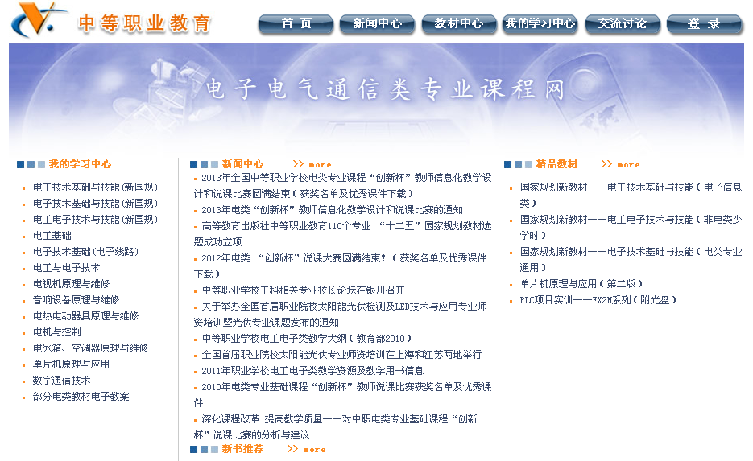
课前准备
直流稳压电源
学生工具箱
数字示波器

Slide 17

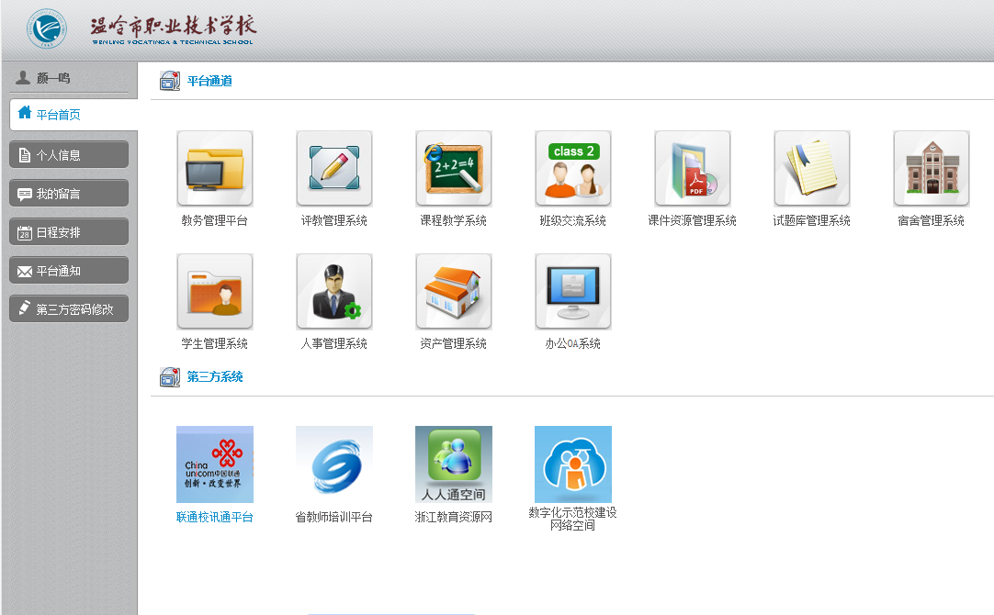
搭建平台

Slide 18
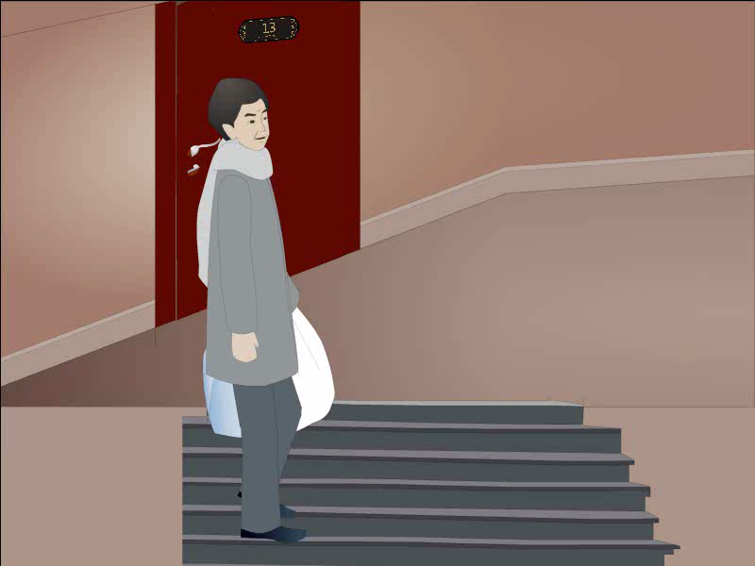


任务提出
情 景
导 入
视频内容：
生活中的门铃
视频时长：
半分钟
设计意图
激起学生兴趣 引入学习任务

Slide 19

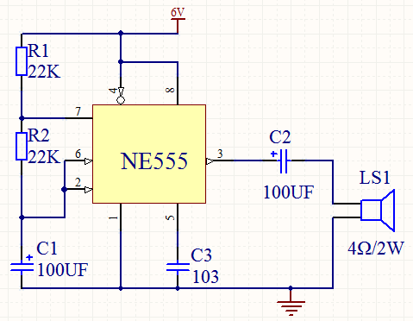
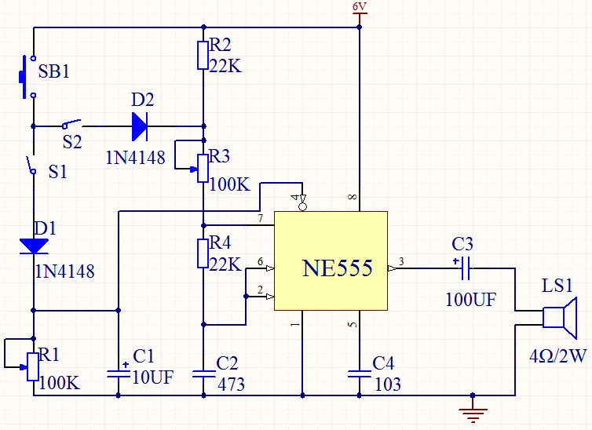
任务决策
比
旧知
新知
较
多谐振荡器电路
叮——咚门铃电路

Slide 20
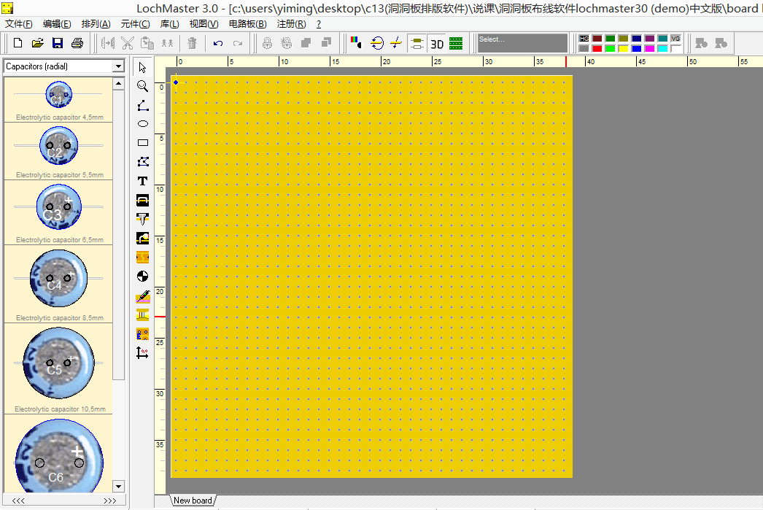

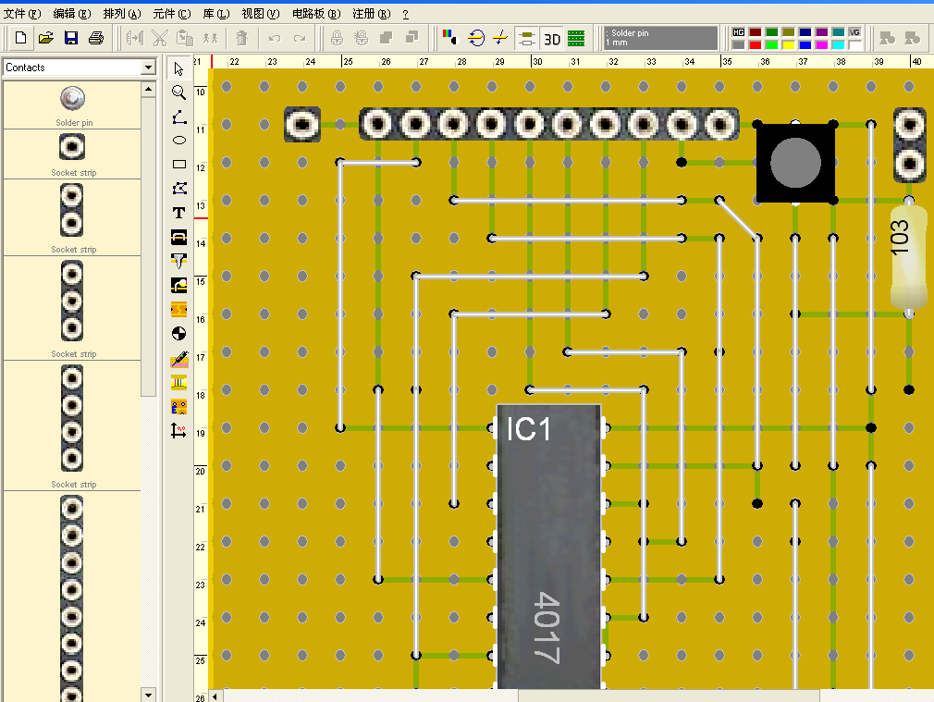
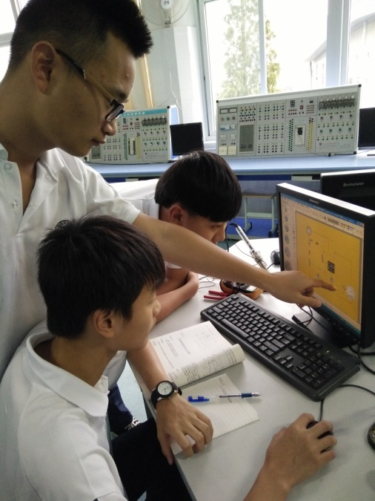
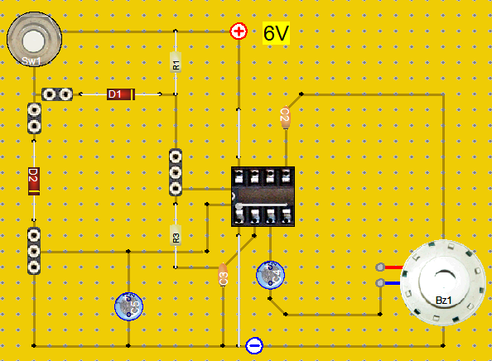
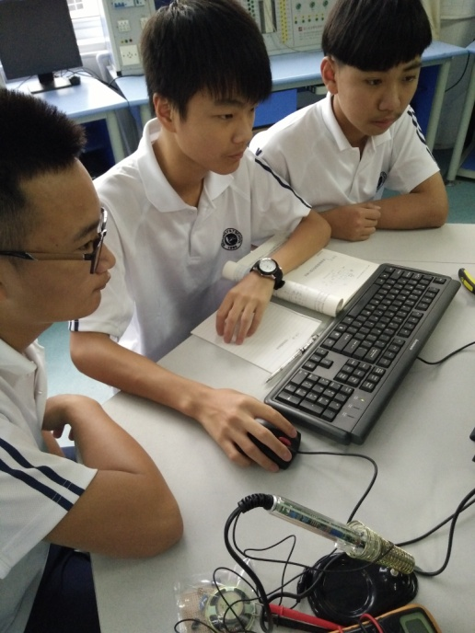
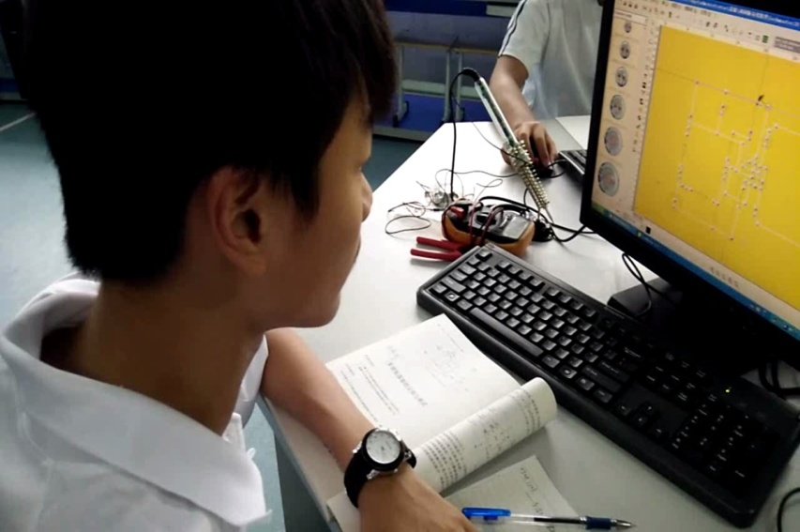
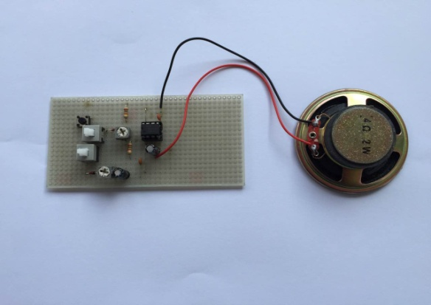
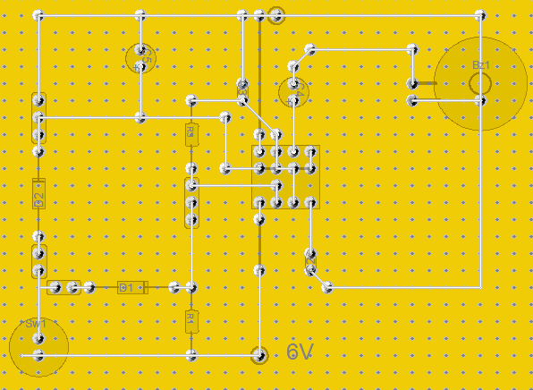
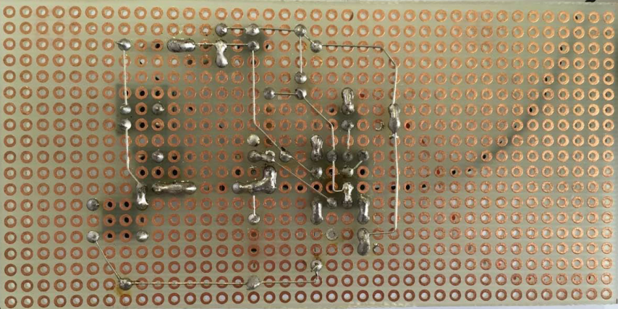
任务决策
万能板100x100mm
模
布线软件
正
面
拟
正
面
反
面
反
面
讨论
修改
完成
设计意图
模拟布局走线 奠定安装基础 规避实训错误

Slide 21
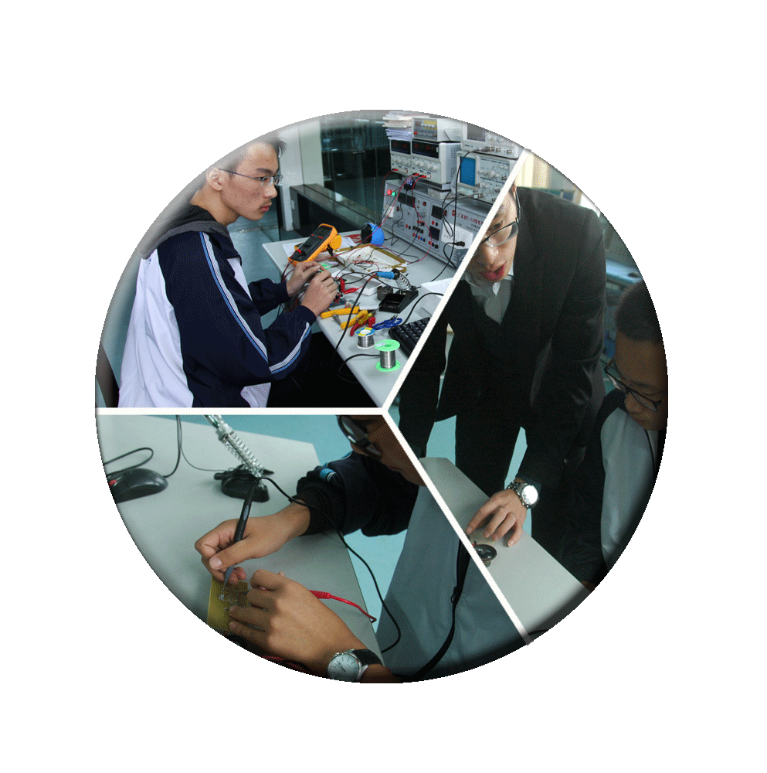
任务实施
实
1
元器件识别与检测
三 步 骤
践
2
叮咚门铃电路的制作
3
电路调试与故障排除

Slide 22


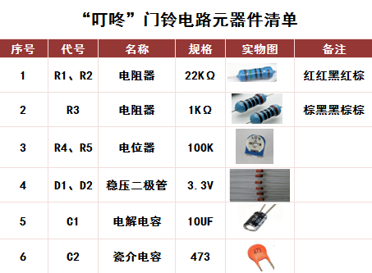
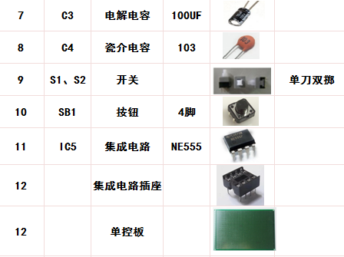

任务实施
元器件识别与检测
叮咚门铃电路的制作
电路调试与故障排除

Slide 23
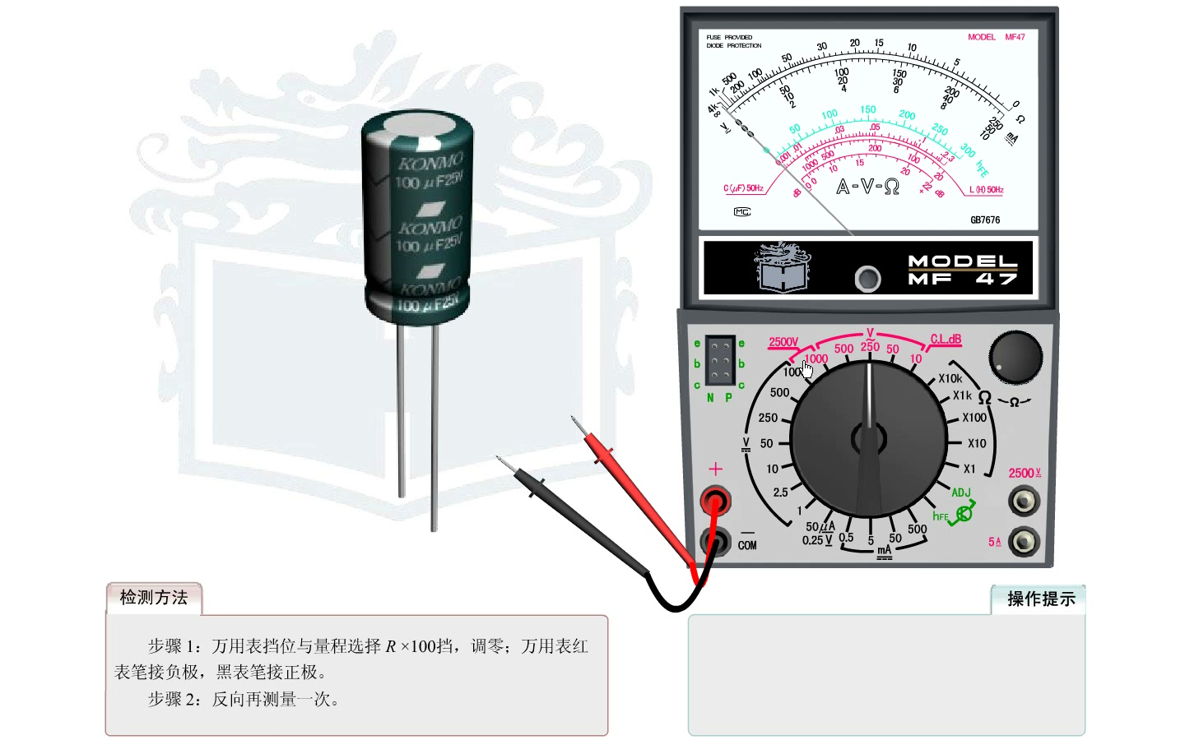

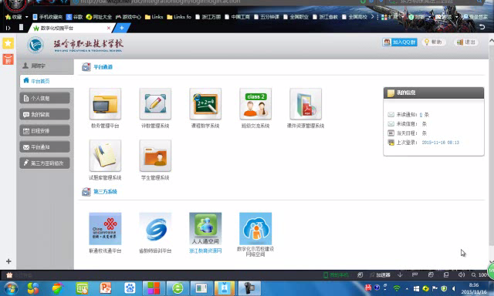
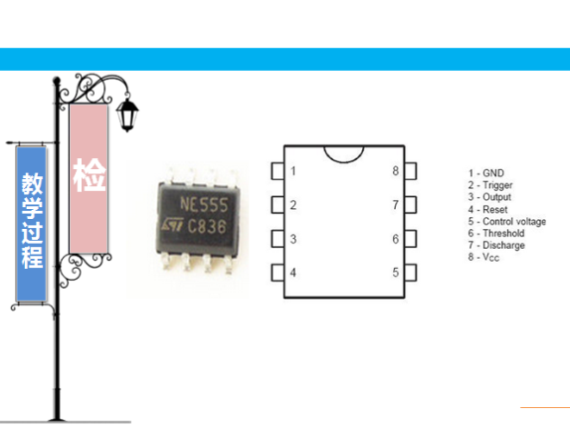
任务实施
动画
微课
元器件识别与检测
叮咚门铃电路的制作
电路调试与故障排除
平台
文本
设计意图
借助数字资源 培养自学能力

Slide 24
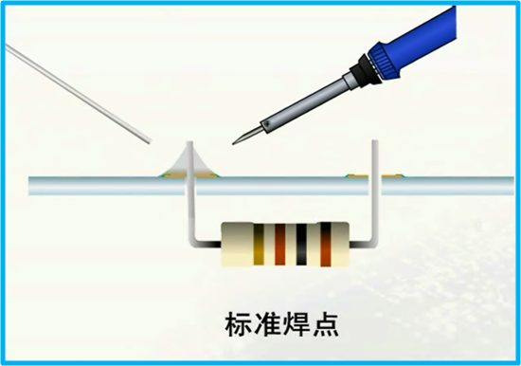
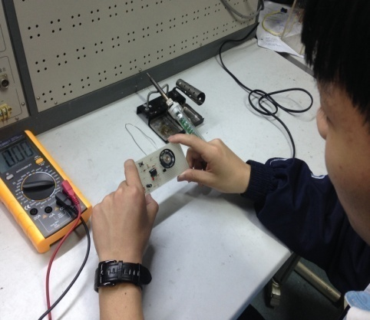
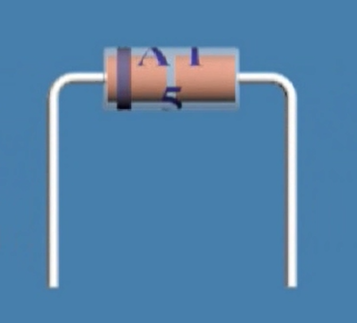
任务实施
小步子教学法
焊接工艺
元器件识别与检测
叮咚门铃电路的制作
电路调试与故障排除
元件插装
引脚处理
设计意图
小步子教学法 细分任务 树立学习信心

Slide 25
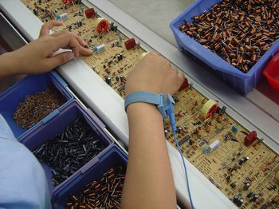
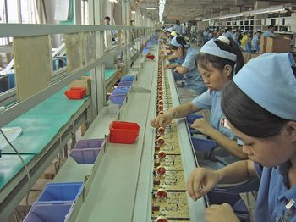
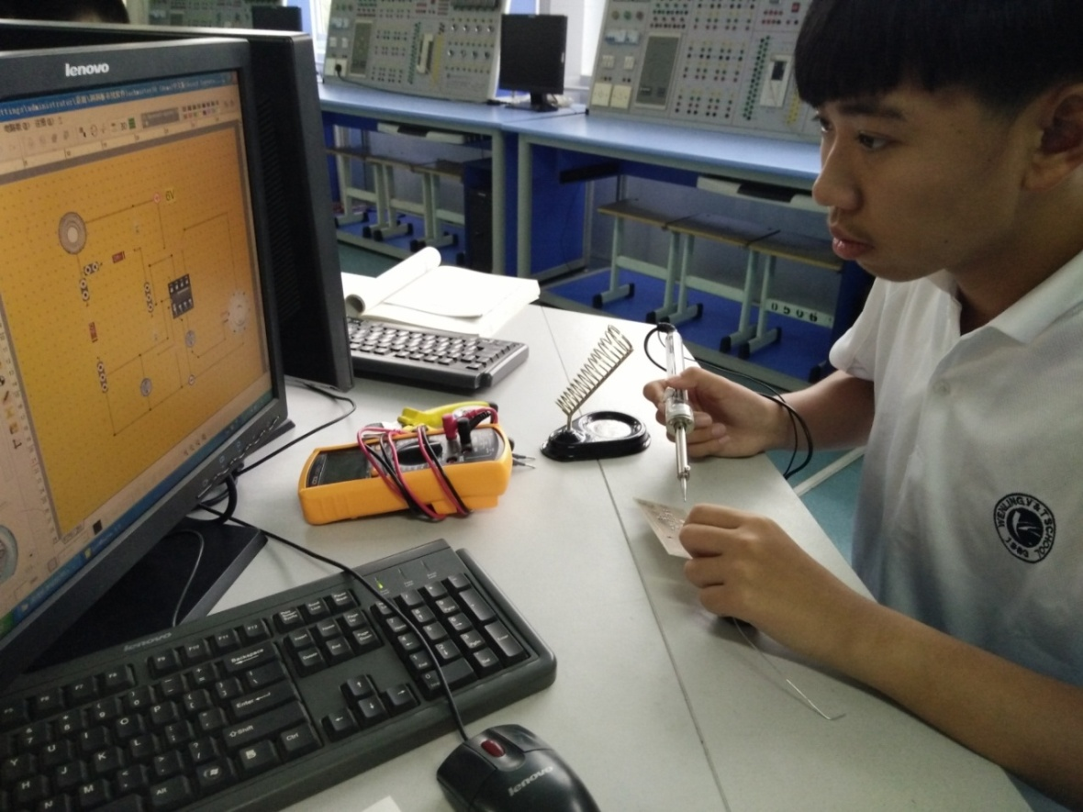
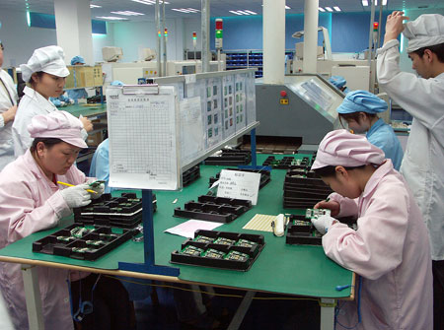
任务实施
插件工艺卡
“叮咚”门铃电路安装工艺卡片
工序名称 | 工序内容
3.焊接 | 3.1自检：将插件完好的电路板，核对插件正确后焊接。
 | 3.2走线：按照横平竖直、不压线的工艺要求焊接，焊点：应润湿充足、光滑均匀，无明显拉尖、锡瘤、针孔和冷焊、假焊、虚焊、焊点间短路等缺陷。
 | 3.3焊接一个元器件：需要擦拭烙铁头，焊接电烙铁温度根据焊盘与元器件不同，一般控制在320℃~380℃。
 | 3.4扬声器安装：确定扬声器的正负级后，并在电路板上找到正、负，对应插入，插到底按牢后，用电烙铁焊上。
“叮咚”门铃电路安装工艺卡片
工序名称 | 工序内容
2.插件 | 2.1整形：用镊子将待测元件按需进行弯角整形，元件引脚弯曲要有弧度，弯曲处与本体之间有一定的距离
 | 2.2插件原则：应型号位置按布局图相应位置装各类元器件，并按照电阻、电容器、二极管、集成电路、开关等先低后高的次序进行插装
 | 2.3插装时：元件要插到底，不能浮高、歪斜的现象。
 | 2.4自检：若有漏插、反插等现象马上改正插件过程中如果出现损坏后，将元器件放入不合格料盒或托盘
元器件识别与检测
叮咚门铃电路的制作
电路调试与故障排除
焊接工艺卡
设计意图
企业岗位要求融入课堂教学 教学过程对接生产过程

Slide 26
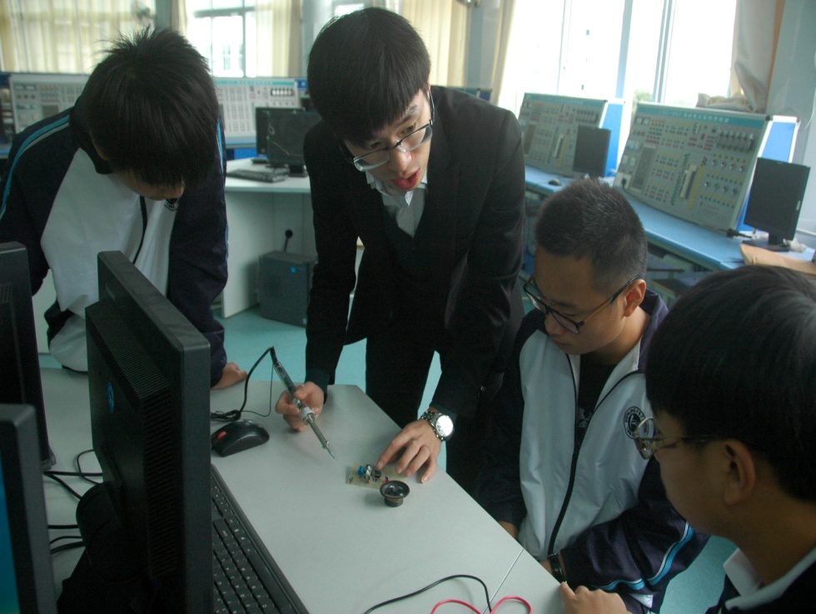
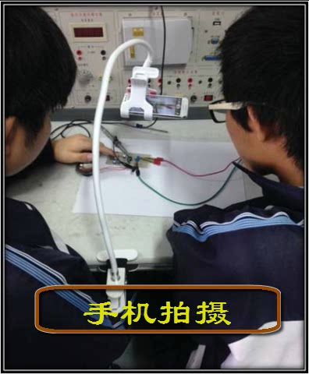
任务实施
元器件识别与检测
叮咚门铃电路的制作
电路调试与故障排除
巡 回 指 导
发 现 问 题
无线镜像呈现学生操作
设计意图
及时解决问题 课堂可控性好 突出重点 强化技能

Slide 27
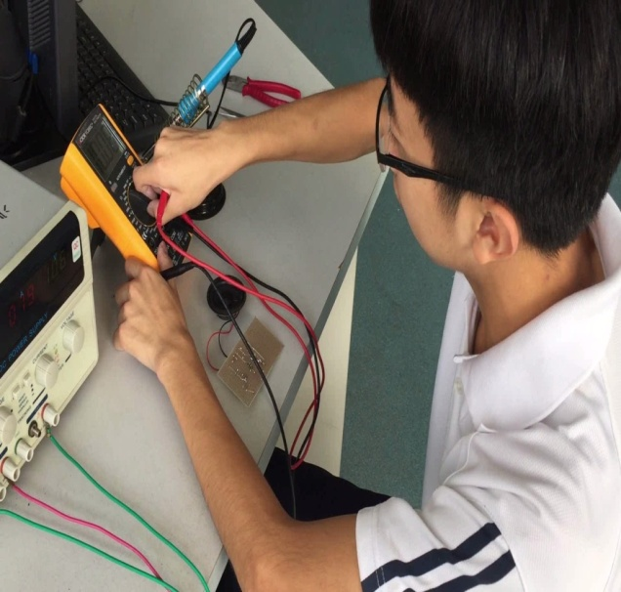
任务实施
分
元器件识别与检测
叮咚门铃电路的制作
电路调试与故障排除
析
  活动一：通电前检测
  用万用表检测电路有
  无短路现象。
设计意图
用电安全 规范操作

Slide 28


任务实施
元器件识别与检测
叮咚门铃电路的制作
电路调试与故障排除
  活动二：功能调试
  学生根据工作原理动画
  调试电路功能。
设计意图
交互动画展示原理 轻松愉悦掌握知识

Slide 29




任务实施
电路检测四步法
步骤 | 操作内容
查看 | 通电前检查，查看元件的安装情况、是否有漏焊
测量 | 通电前，测量电源端对地是否短路，通电后，检测NE555芯片2脚输入，3脚输出电压是否正常
调试 | 通电后，按下开关、松开开关观察“叮咚”声是否正常
思考 | 根据调试现象结合原理图动画，思考并确定故障点
1.查看
2.测量
元器件识别与检测
叮咚门铃电路的制作
电路调试与故障排除
4.思考
3.调试
  活动三：确定故障
  学生根据“检测四步法”
  确定故障。
设计意图
理清排故思路 逐步确定故障

Slide 30


任务实施
元器件识别与检测
叮咚门铃电路的制作
电路调试与故障排除
探
研
自主 究
小组 讨

Slide 31



任务实施
典型故障分析表
故障 类型 | 故障现象 | 原因分析
供电 电路 | 按下按钮，无任何声音 | 电源两端电压不够，电路输入端间断路
延时 电路 | 有明显的“叮咚”声，但是“咚”的声音很长 | 电位器R1阻值比较高，“咚”声持续时间很长，与实际情况不符
 | 不按钮，电路仍然会发出连续的“嘀嘀嘀”的声音 | 电位器R1调节到最大值，电路产生自激振荡
输入 回路 | 按下按钮，只有一种声音 | 二极管D2反接或者开关S2断开，导致输出频率不变
 | 按下按钮，没有声音 | 输入回路R2与C2之间，S1与D1之间断路
输出 电路 | 扬声器输出有明显的两种声音，但与实际的“叮咚”声不符 | 电解电容C1、C3错接，导致输出频率不正常
教
师
汇
总
A
B
C
元器件识别与检测
叮咚门铃电路的制作
电路调试与故障排除
设计意图
小组合作探究 做中学 学中做

Slide 32

任务实施
典型故障分析表
故障 类型 | 故障现象 | 原因分析
供电 电路 | 按下按钮，无任何声音 | 电源两端电压不够，电路输入端间断路
延时 电路 | 有明显的“叮咚”声，但是“咚”的声音很长 | 电位器R1阻值比较高，“咚”声持续时间很长，与实际情况不符
 | 不按钮，电路仍然会发出连续的“嘀嘀嘀”的声音 | 电位器R1调节到最大值，电路产生自激振荡
输入 回路 | 按下按钮，只有一种声音 | 二极管D2反接或者开关S2断开，导致输出频率不变
 | 按下按钮，没有声音 | 输入回路R2与C2之间，S1与D1之间断路
输出 电路 | 扬声器输出有明显的两种声音，但与实际的“叮咚”声不符 | 电解电容C1、C3错接，导致输出频率不正常
元器件识别与检测
叮咚门铃电路的制作
电路调试与故障排除

Slide 33

任务实施
元器件识别与检测
叮咚门铃电路的制作
电路调试与故障排除
声音混乱

Slide 34

任务实施
典型故障分析表
故障 类型 | 故障现象 | 原因分析
供电 电路 | 按下按钮，无任何声音 | 电源两端电压不够，电路输入端间断路
延时 电路 | 有明显的“叮咚”声，但是“咚”的声音很长 | 电位器R1阻值比较高，“咚”声持续时间很长，与实际情况不符
 | 不按钮，电路仍然会发出连续的“嘀嘀嘀”的声音 | 电位器R1调节到最大值，电路产生自激振荡
输入 回路 | 按下按钮，只有一种声音 | 二极管D2反接或者开关S2断开，导致输出频率不变
 | 按下按钮，没有声音 | 输入回路R2与C2之间，S1与D1之间断路
输出 电路 | 扬声器输出有明显的两种声音，但与实际的“叮咚”声不符 | 电解电容C1、C3错接，导致输出频率不正常
元器件识别与检测
叮咚门铃电路的制作
电路调试与故障排除

Slide 35

任务实施
只是单音
元器件识别与检测
叮咚门铃电路的制作
电路调试与故障排除

Slide 36

任务实施
学生排故视频
典型故障分析表
故障 类型 | 故障现象 | 原因分析
供电 电路 | 按下按钮，无任何声音 | 电源两端电压不够，电路输入端间断路
延时 电路 | 有明显的“叮咚”声，但是“咚”的声音很长 | 电位器R1阻值比较高，“咚”声持续时间很长，与实际情况不符
 | 不按钮，电路仍然会发出连续的“嘀嘀嘀”的声音 | 电位器R1调节到最大值，电路产生自激振荡
输入 回路 | 按下按钮，只有一种声音 | 二极管D2反接或者开关S2断开，导致输出频率不变
 | 按下按钮，没有声音 | 输入回路R2与C2之间，S1与D1之间断路
输出 电路 | 扬声器输出有明显的两种声音，但与实际的“叮咚”声不符 | 电解电容C1、C3错接，导致输出频率不正常
元器件识别与检测
叮咚门铃电路的制作
电路调试与故障排除
  活动四：排除故障
  学生参考典型故障分析表
  排除故障。
设计意图
梳理排故方法 突破教学难点

Slide 37



任务实施
元器件识别与检测
叮咚门铃电路的制作
电路调试与故障排除
测量2脚波形
测量3脚波形
  活动五：参数测试
  测量NE555 2、3脚波形。
设计意图
熟练仪器使用方法 提升数据处理能力

Slide 38






任务评价
第1组
第2组
成果展示
第3组
第4组
发放
聘用书
发放
聘用书
发放
聘用书
树立学生自信
发放
聘用书

Slide 39

任务评价
评价 类别 | 评价内容 | 评价结果
 |  | 学生 自评 | 组内 互评 | 教师 评价
焊接 工艺 (30分) | 1.焊点适中，无漏焊、虚焊、连焊等现象( 5分 ) 2.焊点光滑、圆满、干净( 5分 ) 3.焊点无毛刺（5分） 4.元件走线加工符合工艺规范（5分） 5.元件插件无误（5分） 6.元件插接极性正确（5分）
故障排除 （30分） | 1.正确找到故障点（20分） 2.能对故障点进行修复，修复后功能完好（10分）
功能检测 （30分） | 1.按下开关，能发出“叮”声，松开开关，能发出“咚”声（15分） 2.声音无尖锐、“叮咚”声持续时间正常（15分）
7S （10分） | 1.工具摆放合理（3分） 2.工位台面整洁（2分） 3.电路板表面干净无污（5分）
A 小 组 得 分
学习评价表
5
5
4
4
5
4
3
5
2
4
5
4
5
3
3
4
5
5
设计意图
梳理知识脉络 完善知识认知

Slide 40
任务评价
实训成绩汇总
焊接工艺规范
综合成绩优秀
分值
需进一步指导
分值

Slide 41








任务拓展
思考：根据555多谐振荡器的特点，还可以运用于哪些生活应用？
水位报警器
断线报警器
设计意图
拓展新思维 新视野 新理论

Slide 42



板书设计
指尖上的音符
——叮咚门铃电路
任务决策 模拟操作
实训 任务一 元器件的识别与检测
※任务二 叮咚门铃电路的安装
△任务三 电路调试与故障排除
排故四步法 典型故障 参数测试

Slide 43

五、说反思谈心得
活动反思
活动心得

Slide 44






活动反思
两个平台
数字化平台
教学评价系统
生产工艺卡片
交互动画
模拟软件
四种资源
实训平台
统筹安排
提高时间的利用率——增加生命的宽度
在具体的事项中，追求高效率

Slide 45

活动心得
以发展需求确定教学目标，
以生活应用促进知识学习，
以信息化手段辅助教学过程，
以岗位要求评价教学效果！

Slide 46


谢谢大家!

